Slide 1
Igame
Equipe
- Arthur Justino Dias
- Bernardo Matosinhos de Andrade Peixoto
- Giovanni Purri Vecchio
- Lucca Costa Val Camarano
- Luccas Feres de Carvalho
- Rafael Lana Mascarenhas Diegues

Slide 2

Introdução
Nos dias atuais, os vídeogames estão cada vez mais presente na vida não só do jovens, mas também da sociedade como um todo. Atualmente, mais de 70% dos brasileiros são adeptos a jogos eletrônicos.
Muitos jogadores, têm vontade de melhorar e aprender , entretanto, o mercado sente falta de uma plataforma que possa auxiliar os players neste quesito.

Slide 3
Público alvo
Buscamos atingir apaixonados por vídeogames que buscam aprender e aperfeiçoar suas técnicas nos jogos

Slide 4
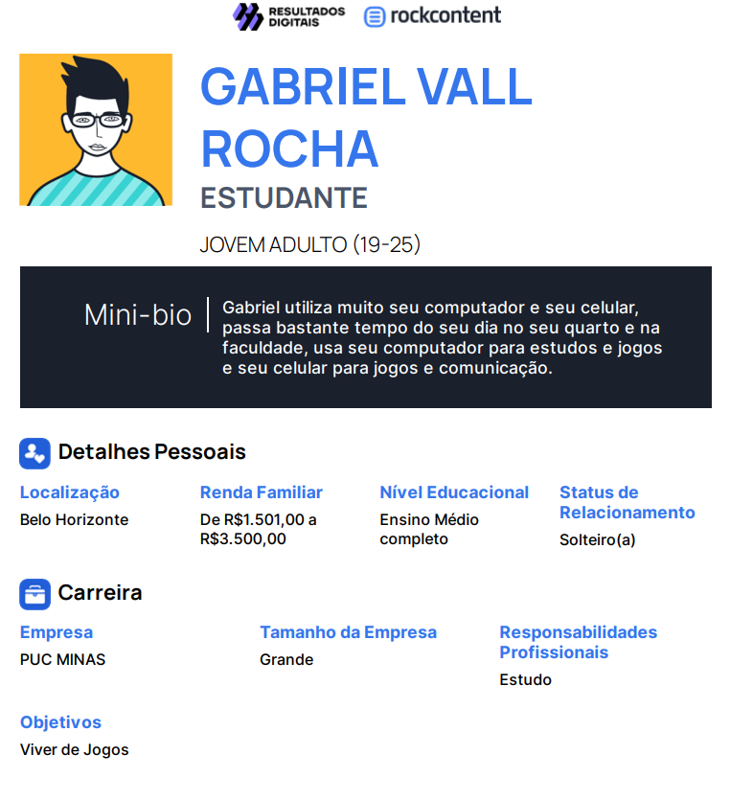
| PERSONAS

Slide 5
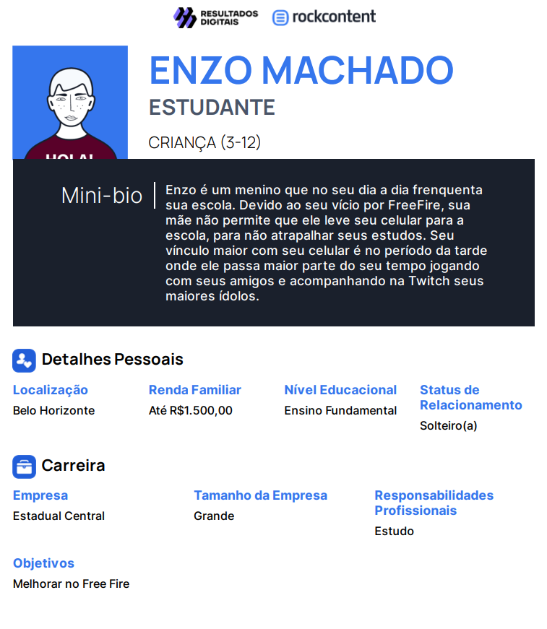
| PERSONAS

Slide 6

Nossa proposta
Acima de tudo, visamos ajudar o os gamers em todas etapas e dificuldades enfrentadas no processo de aprendizado de um jogo.
Criação de uma plataforma que contém vídeos explicativos e de passo a passo, dicas de jogadores experientes, fórum para debate e discussão sobre diversos tópicos e um sistema de acompanhamento do seu progresso.

Slide 7

WireFRAME - Home

Slide 8
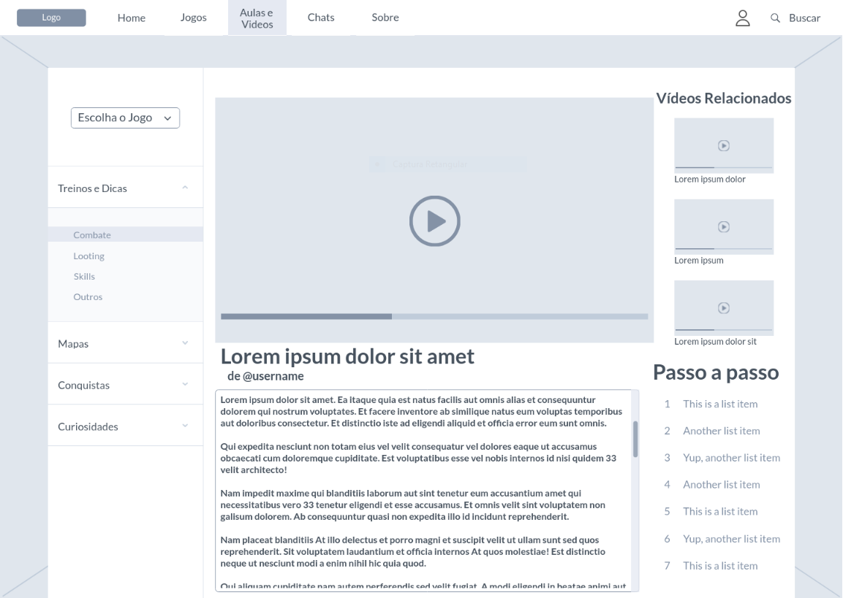
Wireframe – Aulas e videos

Slide 9
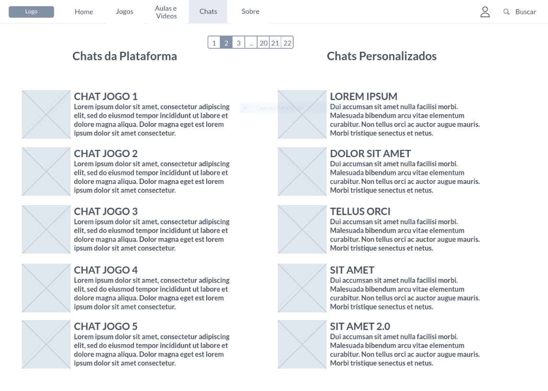
Wireframes - Fórum/chat

Slide 10

Igame
Equipe
- Arthur Justino Dias
- Bernardo Matosinhos de Andrade Peixoto
- Giovanni Purri Vecchio
- Lucca Costa Val Camarano
- Luccas Feres de Carvalho
- Rafael Lana Mascarenhas Diegues

